Slide 1
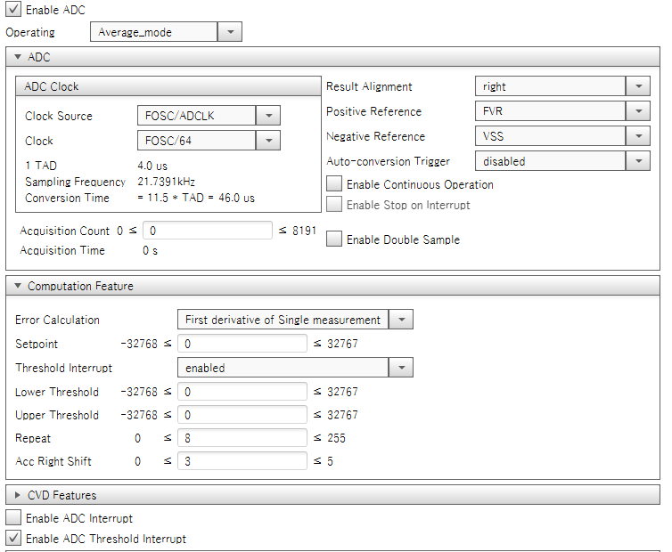
ADCC – average_mode (no timer, no-ContinuousMode)
* 타이머도 사용안하고, Continuous모드도 사용안함
User가 직접 ADGO로 8번 트리거를 해야함.
별의미없슴.
사용안해도됨

Slide 2
ADCC – average_mode (no timer, no-ContinuousMode)
volatile bool adcc_avg_ready = false;
void my_ADCC_ThresholdISR(void) {
adcc_avg_ready = true; // RPT 횟수만큼 샘플링 완료 → 평균값 준비됨
}
void test_adc() {
uint16_t adc[5];
//ADCC_SetADIInterruptHandler(my_ADCC_ISR);
ADCC_SetADTIInterruptHandler(my_ADCC_ThresholdISR);
//ADCC_EnableContinuousConversion();
//ADCC_DisableContinuousConversion();
//ADCC_StartConversion(channel_ANA0); // 채널 변환시작
while (1) {
if( !adcc_avg_ready )
{
if( !ADCC_IsConversionDone() )
continue;
ADCC_StartConversion(channel_ANA0); // 채널 변환시작
}
else
{
uint8_t cntConversion= ADCC_GetCurrentCountofConversions();
adc[0]= ADCC_GetConversionResult();
adc[1]= ADCC_GetFilterValue(); // 평균값 반환
dbg_printf("ADC: %d,%d,%d\n", adc[0], adc[1],cntConversion);
//ADCC_StartConversion(channel_ANA0); // 채널 변환시작
adcc_avg_ready = false;
}
}
}
9:32:12.523> ADC: 2936,2936,8
9:32:12.523> ADC: 2933,2933,8
9:32:12.523> ADC: 2936,2934,8
9:32:12.523> ADC: 2932,2937,8
9:32:12.569> ADC: 2927,2929,8
9:32:12.665> ADC: 2937,2933,8
9:32:12.665> ADC: 2933,2932,8
9:32:12.665> ADC: 2936,2933,8
9:32:12.665> ADC: 2936,2934,8
9:32:12.665> ADC: 2932,2932,8
9:32:12.665> ADC: 2932,2935,8
9:32:12.715> ADC: 2936,2933,8
9:32:12.715> ADC: 2938,2934,8
9:32:12.715> ADC: 2938,2933,8
없어도 동작함
최초 True임
MCC설정하고, 8번 트리거를 주면, adcc_avg_ready가 발생하고
평균을 읽을수 있다. accum 및 cnt는 자동 초기화된다.
CPU가 계속 트리거를 해줘야 하고, 평균 계산만 안할뿐, 사용가치가 없슴.

Slide 3
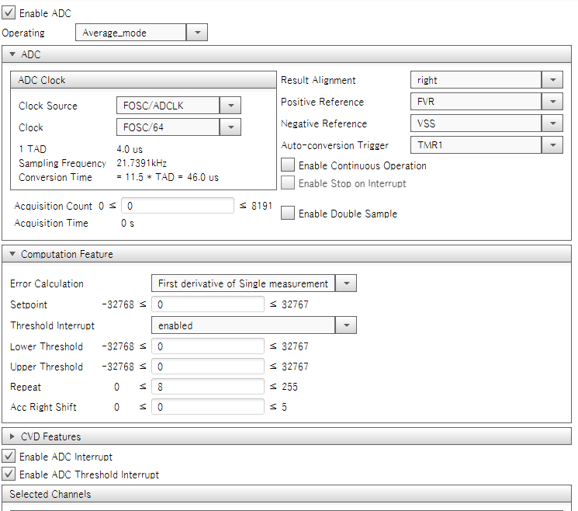
ADCC – average_mode (Timer사용, no-ContinuousMode)
* 타이머를 1ms로 설정해도 8번 평균하는 속도는 안변함 ???
(타이머 prescal에 따라 평균속도는 변함)
* 어떻게 TMR를 설정해도 1초에 7번정도 측정됨.
!!! 방법: 이문서 ADC-타이머 설정 페이지 반드시 참조
TMR1 사용
별의미없슴.
사용안해도됨

Slide 4
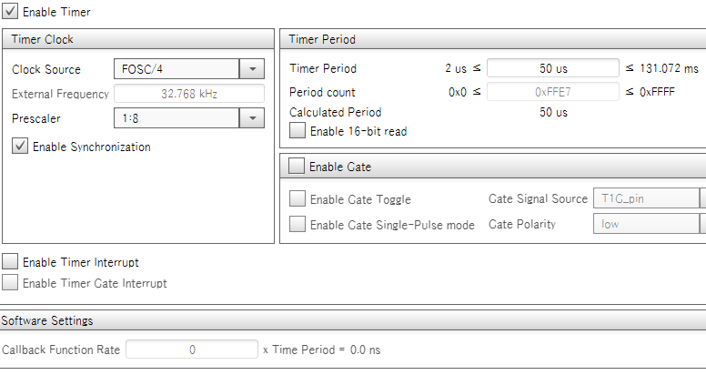
ADCC – average_mode (Timer사용, no-ContinuousMode)
타이머설정
원하는 주기에 따라 선택
의미 없슴
트리거 주기
사용안해도됨
* 타이머를 50us로 설정해도 8번 평균하는 속도는 안변함.
* Clock Source와, Prescaler를 변경하여 최대 Timer Period값에 따라 ADC 트리거가 발생함.
* 50uS는 아마도 overflo발생 주기인거 같고, 타이머 클럭 자체의 신호마다 ADC 트리거를 발생하는듯함.
!!! 방법: 이문서 ADC-타이머 설정 페이지 반드시 참조

Slide 5
ADCC – average_mode (Timer, no-ContinuousMode)
volatile bool adcc_avg_ready = false;
void my_ADCC_ThresholdISR(void) {
adcc_avg_ready = true; // RPT 횟수만큼 샘플링 완료 → 평균값 준비됨
}
void test_adc() {
uint16_t adc[5];
//ADCC_SetADIInterruptHandler(my_ADCC_ISR);
ADCC_SetADTIInterruptHandler(my_ADCC_ThresholdISR);
//ADCC_EnableContinuousConversion();
//ADCC_DisableContinuousConversion();
ADPCH = channel_ANA0; // 채널선택만 해줘도 됨
while (1) {
if( !adcc_avg_ready )
continue;
uint8_t cntConversion= ADCC_GetCurrentCountofConversions();
adc[0]= ADCC_GetConversionResult();
adc[1]= ADCC_GetFilterValue(); // 평균값 반환
dbg_printf("ADC: %d,%d,%d\n", adc[0], adc[1],cntConversion);
adcc_avg_ready = false;
}
}
10:59:11.143> ADC: 2984,2984,8
10:59:12.139> ADC: 2979,2982,8
10:59:13.195> ADC: 2983,2984,8
10:59:14.268> ADC: 2986,2982,8
10:59:15.341> ADC: 2981,2981,8
10:59:16.404> ADC: 2986,2983,8
10:59:17.394> ADC: 2986,2984,8
10:59:18.469> ADC: 2986,2983,8
10:59:19.525> ADC: 2986,2984,8
10:59:20.533> ADC: 2975,2980,8
10:59:21.589> ADC: 2981,2982,8
10:59:22.646> ADC: 2988,2981,8
10:59:23.719> ADC: 2975,2983,8
10:59:24.780> ADC: 2983,2983,8
MCC설정에서, TMR1을 131ms클럭으로 설정했기에, 131ms마다 트리거가 발생하고
8번 트리거 발생하면, 1048ms마다, adcc_avg_ready가 발생하고
평균을 읽을수 있다. accum 및 cnt는 자동 초기화된다.
* 타이머 설정에 따라 주기적 평균을 구할때 의미 있을듯

Slide 6
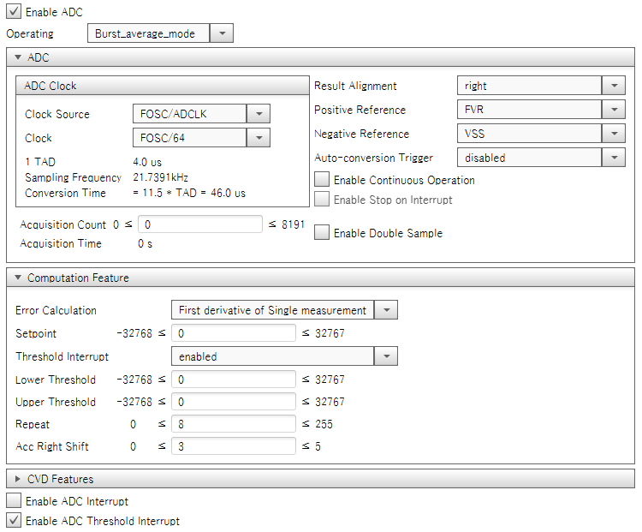
ADCC – Burst_average_mode (no timer, no-ContinuousMode)
별의미없슴.

Slide 7
ADCC – Burst_average_mode (no timer, no-ContinuousMode)
volatile bool adcc_avg_ready = false;
void my_ADCC_ThresholdISR(void) {
adcc_avg_ready = true; // RPT 횟수만큼 샘플링 완료 → 평균값 준비됨
}
// RPT=8, CRS=3 (shift)
void test_adc() {
uint16_t adc[5];
uint8_t cntConversion;
dbg_printf("ADC Test Start\n");
ADCC_SetADTIInterruptHandler(my_ADCC_ThresholdISR);
//ADCC_EnableContinuousConversion();
//ADCC_DisableContinuousConversion();
while (1)
{
ADCC_StartConversion(channel_ANA0); // 채널변환시작 ←-반드시 필요!!!
while (!adcc_avg_ready);
adcc_avg_ready = false;
cntConversion= ADCC_GetCurrentCountofConversions();
adc[0]= ADCC_GetConversionResult();
adc[1]= ADCC_GetFilterValue(); // 8번 평균값 반환
dbg_printf("ADC: %d,%d,%d\n", adc[0], adc[1],cntConversion);
__delay_ms(1000); // 1초 간격 측정
}
}
ADC: 2934,2931,8
ADC: 2940,2934,8
ADC: 2932,2932,8
ADC: 2936,2933,8
ADC: 2936,2933,8
ADC: 2932,2931,8
ADC: 2930,2930,8
ADC: 2932,2931,8
ADC: 2928,2933,8
ADC: 2936,2934,8
ADC: 2936,2931,8
ADC: 2936,2932,8
ADC: 2932,2933,8
ADC: 2932,2933,8
* MCC설정하고, startConversion()하면, ThresholdISR인터럽트 발생하고,
adcc_avg_ready가 세트되고, filterValue 평균값을 읽으면,
accum 및 cnt는 자동 초기화된다.
* 타이머에 연결하고 주기적으로 burstAverage도 가능함.

Slide 8
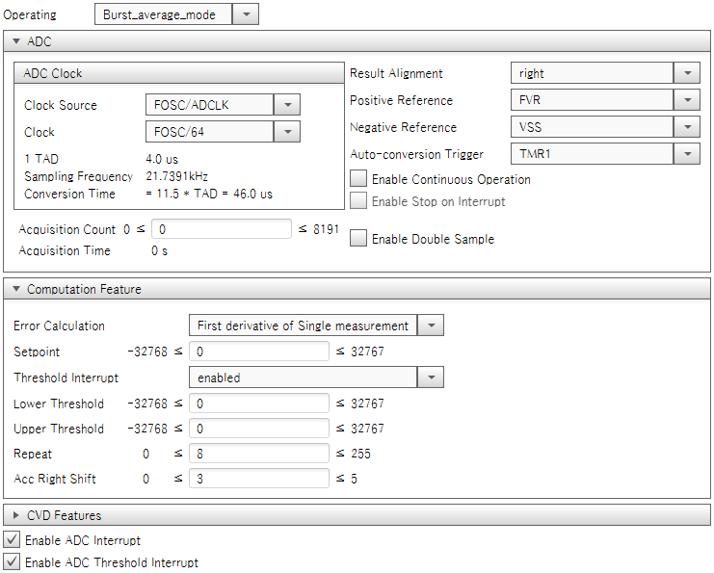
ADCC – Burst_average_mode (Timer사용, no-ContinuousMode)
의미 없슴
트리거 주기
사용안해도됨
별의미없슴.
* 원하는 트리거주기를 정확히 설정할수 없다!!!????

Slide 9
ADCC – Burst_average_mode (Timer사용, no-ContinuousMode)
volatile bool adcc_avg_ready = false;
void my_ADCC_ThresholdISR(void) {
adcc_avg_ready = true; // RPT 횟수만큼 샘플링 완료 → 평균값 준비됨
}
void test_adc() {
uint16_t adc[5];
//ADCC_SetADIInterruptHandler(my_ADCC_ISR);
ADCC_SetADTIInterruptHandler(my_ADCC_ThresholdISR);
//ADCC_EnableContinuousConversion();
//ADCC_DisableContinuousConversion();
ADPCH = channel_ANA0; // 채널선택만 해줘도 됨
while (1) {
if( !adcc_avg_ready )
continue;
uint8_t cntConversion= ADCC_GetCurrentCountofConversions();
adc[0]= ADCC_GetConversionResult();
adc[1]= ADCC_GetFilterValue(); // 평균값 반환
dbg_printf("ADC: %d,%d,%d\n", adc[0], adc[1],cntConversion);
adcc_avg_ready = false;
}
}
11:22:39.455> ADC: 2984,2983,8
11:22:39.580> ADC: 2982,2984,8
11:22:39.705> ADC: 2988,2982,8
11:22:39.844> ADC: 2984,2984,8
11:22:39.953> ADC: 2988,2985,8
11:22:40.092> ADC: 2986,2984,8
11:22:40.202> ADC: 2984,2983,8
11:22:40.342> ADC: 2982,2984,8
11:22:40.514> ADC: 2984,2983,8
11:22:40.638> ADC: 2984,2982,8
11:22:40.763> ADC: 2984,2983,8
11:22:40.888> ADC: 2988,2983,8
11:22:41.027> ADC: 2988,2985,8
11:22:41.136> ADC: 2983,2983,8
MCC설정에서, TMR1을 131ms클럭으로 설정했기에, 131ms마다 트리거가 발생하고
adcc_avg_ready가 발생하고 평균을 읽을수 있다. accum 및 cnt는 자동 초기화된다.
AverageMode에서는 8번트리거에 한번평균이 계산이 되는데, BurstAverageMode
에서는 한번트리거에 8번평균이 계산됨.

Slide 10
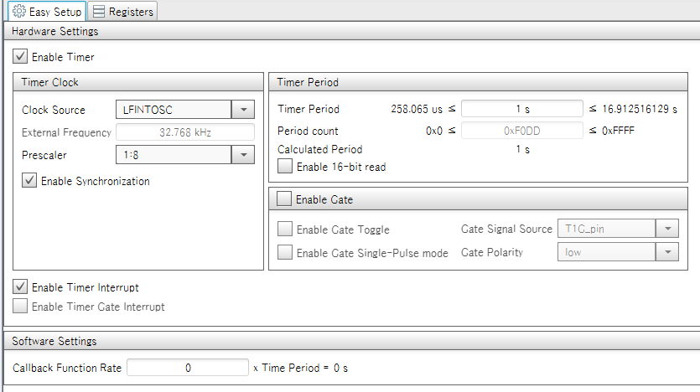
ADC와 타이머 연결시 중요한점
* ADC와 타이머를 연결할때 반드시 interrupt사용해야, ISR에서 TMR1_WriteTimer(timer1ReloadVal); 적용되어
정밀한 주기의 트리거를 할수 있다.
원하는 주기
void TMR1_ISR(void)
{
// Clear the TMR1 interrupt flag
PIR4bits.TMR1IF = 0;
TMR1_WriteTimer(timer1ReloadVal);
if(TMR1_InterruptHandler)
{
TMR1_InterruptHandler();
}
}
반드시 interrup를 사용해야 ReloadCoutn값이 반영됨

Slide 11
응용: AvgMode를 이용한 100ms간격 8번 수집하여 평균
volatile uint16_t avg_val;
void my_ADCC_ThresholdISR(void) {
avg_val= ADCC_GetFilterValue(); // 평균값 반환
}
void test_adc() {
uint16_t adc[5];
uint8_t cntConversion;
dbg_printf("ADC Test Start\n");
//ADCC_SetADIInterruptHandler(my_ADCC_ISR);
ADCC_SetADTIInterruptHandler(my_ADCC_ThresholdISR);
//ADCC_EnableContinuousConversion();
//ADCC_DisableContinuousConversion();
ADCC_StartConversion(channel_ANA0); // 채널선택만 필요함.
while (1)
{
cntConversion= ADCC_GetCurrentCountofConversions();
adc[0]= ADCC_GetConversionResult();
dbg_printf("ADC: %d,%d,%d\n", adc[0], avg_val, cntConversion);
delay_ms(1000);
}
}
14:35:07.385> ADC: 2982,2983,8
14:35:08.460> ADC: 2982,2980,2
14:35:09.520> ADC: 2984,2981,4
14:35:10.530> ADC: 2985,2980,7
14:35:11.572> ADC: 2981,2982,1
14:35:12.647> ADC: 2984,2982,4
14:35:13.638> ADC: 2975,2983,6
14:35:14.710> ADC: 2984,2983,8
14:35:15.709> ADC: 2984,2981,3
14:35:16.768> ADC: 2985,2984,5
14:35:17.830> ADC: 2984,2984,7
14:35:18.828> ADC: 2983,2983,2
14:35:19.887> ADC: 2984,2983,4
14:35:20.902> ADC: 2984,2982,7
* MCC에서 RPT=8, CRS=3, Timer=100ms로 설정하면
원하는 시점에서 100ms간격 8번 평균값을 사용할수 있다.

